Slide 1

CH&D RENTAL PRO
Servicios web REST para la gestión del alquiler de camionetas 4x4
Spring Boot · Spring Data JPA · Lombok · Spring Security (BCrypt + JWT) · PostgreSQL · Render
Desarrollo de Servicios Web II (4698) · Sexto ciclo · 2026-II
Grupo 10 · Coordinador: Barreda Puma, Fernando
Mesta Wong, Jennyfer · Roman Quispe, César · Sihuincha Angelino, Vladimir
CH&D Rental Pro · DSWII · Grupo 10
1
Notes:
Presentar al grupo, el curso y el objetivo: exponer el proceso de alquiler como servicios web REST seguros y publicados en la nube.

Slide 2
El problema
GRUPO CH&D CONTRATISTAS S.A.C. alquila camionetas 4x4 a mineras y constructoras en Áncash
1
Flota sin visibilidad
2
Doble asignación
No se sabía en tiempo real qué unidad estaba disponible, alquilada o en taller.
Una camioneta podía comprometerse en dos periodos que se cruzaban.
3
Cálculos manuales
4
Seguridad débil
Días, subtotal, IGV y total se calculaban a mano, con riesgo de error.
Contraseñas con MD5, sin permisos por perfil y sistema solo en una PC local.
CH&D Rental Pro · DSWII · Grupo 10
2
Notes:
Resumir el diagrama de causas del informe (figuras 1 a 3): baja eficiencia, duplicidad y pérdida de trazabilidad.

Slide 3
Diagnóstico SEPTE
Cinco variables del entorno, con fuentes oficiales
Económica
Social
Política-legal
Tecnológica
Ecológica
US$ 252,5 M
195
Ley 29733
54 %
LMP
inversión minera en Áncash, ene–may 2026 (MINEM)
conflictos sociales reportados en mayo 2026 (Defensoría)
protección de datos personales: exige proteger credenciales
índice de madurez digital; MYPE hasta 48 % (PRODUCE)
límites de emisiones y revisión técnica de la flota
CH&D Rental Pro · DSWII · Grupo 10
3
Notes:
Oportunidad: más demanda por la inversión minera y una brecha digital en pymes. Amenazas: conflictos que paralizan unidades y exigencias legales sobre datos.

Slide 4
Objetivos SMART
Medibles y con plazo: semana 14 del ciclo 2026-II
1
Login REST con BCrypt y 30 servicios GET/POST/PUT/DELETE publicados en la nube, con 100 % de respuestas esperadas.
Cumplido: 35/35 solicitudes en Render
2
Pruebas automáticas de insertar, actualizar, eliminar y listar para las 6 entidades, con 100 % aprobadas.
Cumplido: 42/42 pruebas
3
Cero contratos con fechas cruzadas y cero importes manuales en el primer mes del piloto.
Regla activa: responde 409 Conflict
CH&D Rental Pro · DSWII · Grupo 10
4

Slide 5
Justificación y beneficiarios
Aporte a la empresa, a las personas y a la sociedad
Directos
Indirectos
Gerencia: estado de la flota en línea (solo lectura)
Operadores: contratos y mantenimientos con validación automática
Responsable de pagos: comprobantes por contrato
Grupo 10: experiencia con Spring y la nube
Clientes mineros y constructores: sin cruces de reservas e importes correctos
Talleres y proveedores: mantenimientos programados
Comunidad: unidades con mantenimiento y documentos vigentes
CH&D Rental Pro · DSWII · Grupo 10
5

Slide 6
Arquitectura por capas
Cada solicitud pasa por seguridad, controlador, servicio y repositorio
Cliente
Seguridad
Controller
Service
Repository
PostgreSQL
›
›
›
›
›
Postman · Swagger · Front
Filtro JWT + roles
@RestController + @Valid
Reglas · @Transactional
Spring Data JPA
Render (nube)
Buenas prácticas: DTO, inyección por constructor (Lombok), servicios con interfaz e implementación, manejo centralizado de errores (@RestControllerAdvice) y configuración por variables de entorno.
Paquetes: entity · repository · dto · service · controller · security · exception · config
CH&D Rental Pro · DSWII · Grupo 10
6

Slide 7
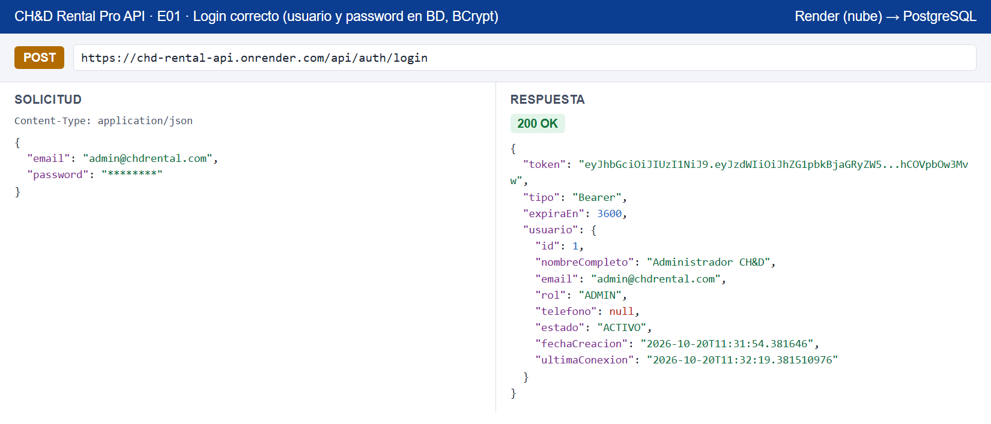
Servicio REST de login
POST /api/auth/login · usuario y password en la base de datos, cifrado con BCryptPasswordEncoder
1
El cliente envía email y contraseña en JSON
2
Spring Security busca al usuario en la tabla usuarios
3
BCrypt compara la clave con el hash $2a$10$… guardado
4
Si coincide, responde 200 con un token JWT (1 hora)
5
Con clave errónea o sin token responde 401
CH&D Rental Pro · DSWII · Grupo 10
7
Notes:
Mostrar en vivo el login en Swagger o Postman contra la URL de Render, y luego un login con clave incorrecta (401).

Slide 8
Servicios GET, POST, PUT y DELETE
6 recursos × 5 operaciones = 30 servicios, todos con datos en PostgreSQL
Método | Ruta | Acción | HTTP
GET | /api/{recurso} | Listar (con filtros) | 200
GET | /api/{recurso}/{id} | Obtener uno | 200 / 404
POST | /api/{recurso} | Registrar | 201 / 400 / 409
PUT | /api/{recurso}/{id} | Actualizar | 200 / 400 / 409
DELETE | /api/{recurso}/{id} | Eliminar (solo ADMIN) | 204 / 403
30
servicios CRUD + login
clientes · vehículos · contratos · pagos · mantenimientos · usuarios
CH&D Rental Pro · DSWII · Grupo 10
8

Slide 9
Reglas de negocio en el servidor
El cliente no puede alterar importes ni saltarse validaciones
IGV y totales
Cruce de fechas
Días × tarifa del vehículo = subtotal; IGV 18 %; total. El cliente no envía importes.
Si el vehículo ya tiene un contrato vigente en esas fechas, responde 409 Conflict.
Estado de la flota
Integridad
Contrato activo → ALQUILADO; mantenimiento abierto → MANTENIMIENTO; al cerrar vuelve a DISPONIBLE.
RUC, placa, email y comprobante únicos; placa, marca y modelo no se editan.
CH&D Rental Pro · DSWII · Grupo 10
9

Slide 10
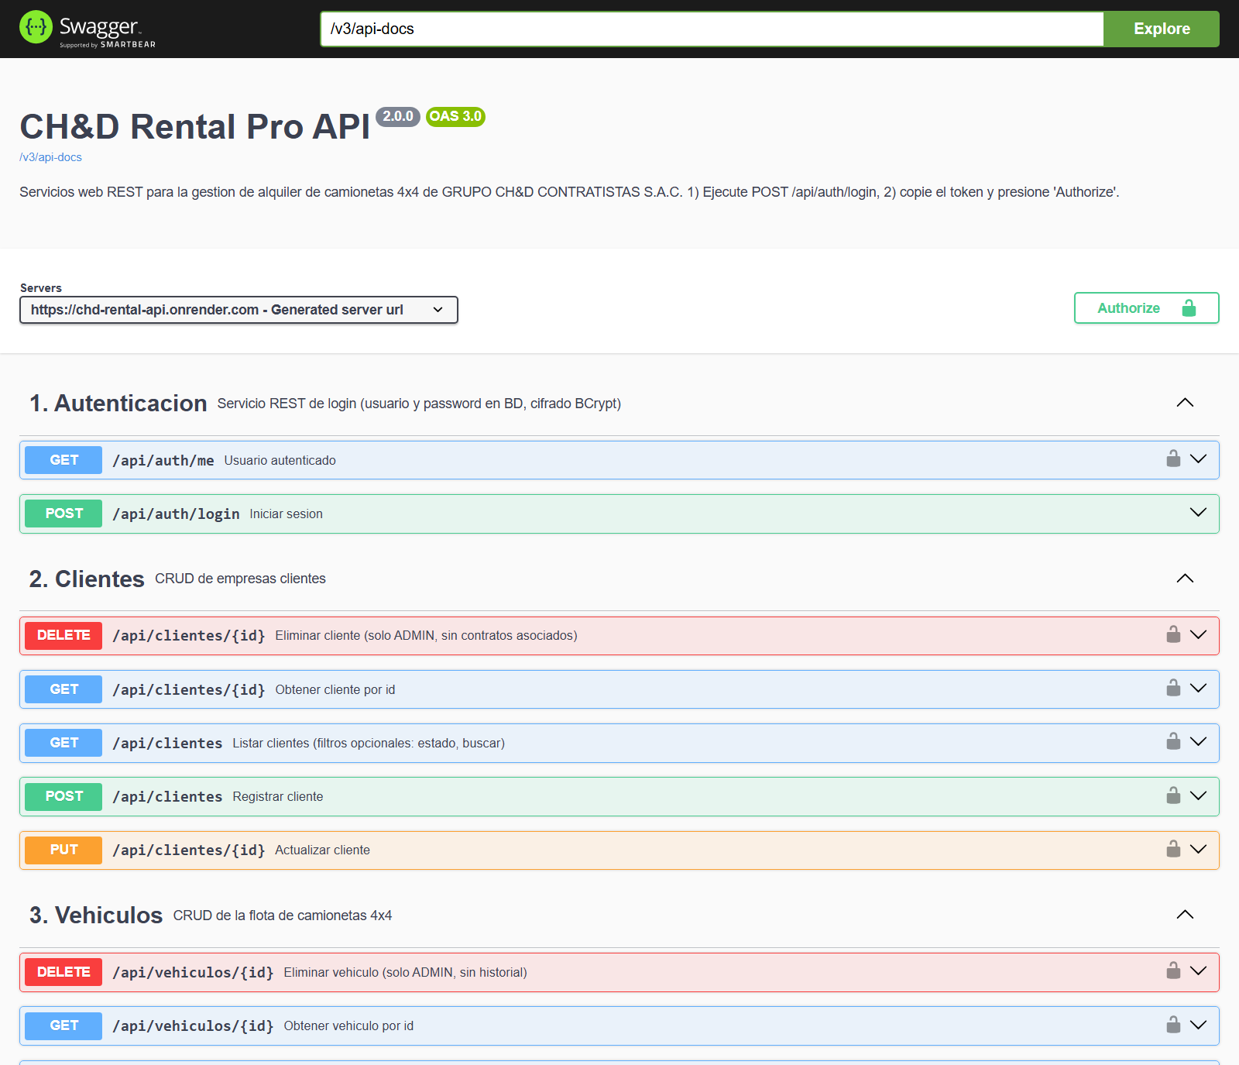
Publicado en la nube
https://chd-rental-api.onrender.com
Render: servicio web Docker + PostgreSQL administrado
Despliegue con render.yaml (Blueprint) desde GitHub
Variables de entorno: DATABASE_URL, JWT_SECRET, ADMIN_PASSWORD
Swagger UI en /swagger-ui.html
/actuator/health → {"status":"UP"}
También listo para Heroku: Procfile, system.properties y app.json
CH&D Rental Pro · DSWII · Grupo 10
10
Notes:
El plan gratuito de Render suspende el servicio si no se usa: abrir la URL unos minutos antes de sustentar.

Slide 11
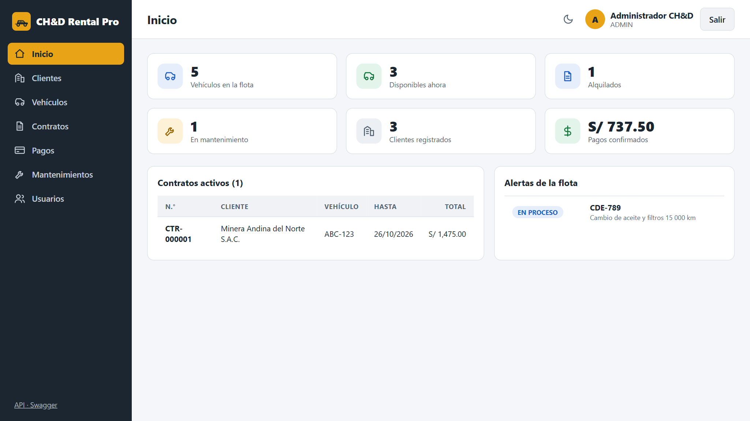
Interfaz web en la misma URL
Consume los mismos servicios REST: login, panel y gestión de los seis recursos
Login con JWT y aviso si el servidor está despertando
Panel con indicadores de la flota y alertas de SOAT
Registrar, editar y eliminar desde formularios
Vista previa del IGV al crear contratos
Opciones según el rol y modo oscuro
CH&D Rental Pro · DSWII · Grupo 10
11
Notes:
Mostrar en vivo: login en la URL de Render, panel de inicio y registro de un contrato con la vista previa del IGV.

Slide 12
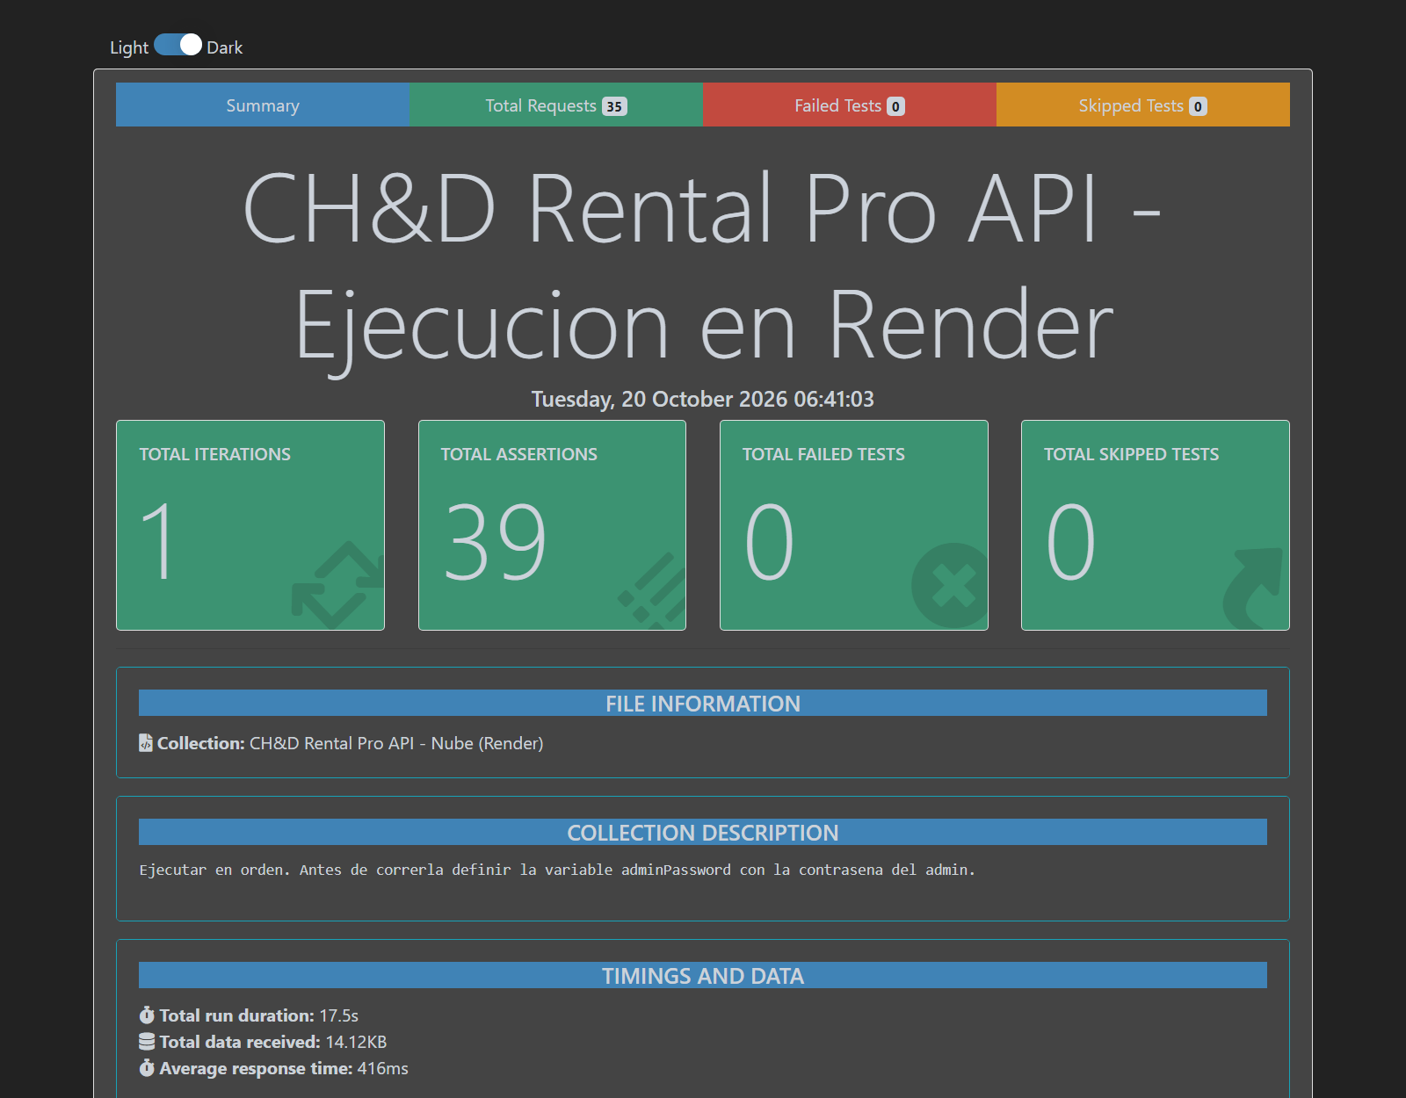
Evidencia: colección Postman en la nube
Ejecutada con Newman contra la URL de Render
35
solicitudes
39
validaciones
0
fallas
CH&D Rental Pro · DSWII · Grupo 10
12

Slide 13
Pruebas de la capa de acceso a datos
@DataJpaTest sobre H2 en modo PostgreSQL · se ejecutan con mvn test
Entidad | Insertar | Actualizar | Eliminar | Listar
Cliente | ✔ | ✔ | ✔ | ✔
Vehículo | ✔ | ✔ | ✔ | ✔
Usuario | ✔ | ✔ | ✔ | ✔
Contrato | ✔ | ✔ | ✔ | ✔
Pago | ✔ | ✔ | ✔ | ✔
Mantenimiento | ✔ | ✔ | ✔ | ✔
42 / 42
pruebas aprobadas
26 de capa de datos · 14 de servicios REST y seguridad · 2 de cálculo de importes
CH&D Rental Pro · DSWII · Grupo 10
13

Slide 14
Demostración en vivo
Sobre la URL de Render, con Postman o Swagger
1
Login con admin → token JWT; login con clave errónea → 401
2
GET de vehículos y POST de un cliente nuevo (201)
3
PUT del cliente (200) y DELETE (204); GET posterior → 404
4
POST de contrato: IGV y total calculados; mismo vehículo y fechas → 409
5
DELETE con rol OPERADOR → 403 (solo ADMIN elimina)
6
Interfaz web: login, panel y registro de contrato desde el navegador
7
mvn test: 42 pruebas en verde
CH&D Rental Pro · DSWII · Grupo 10
14

Slide 15
Conclusiones y recomendaciones
Conclusiones
Recomendaciones
Los servicios REST en la nube dan información en tiempo real y reutilizable desde cualquier canal.
BCrypt, JWT y roles corrigen la debilidad del sistema anterior (MD5) y cumplen la Ley 29733.
Las reglas en el servidor y 42 pruebas eliminan cálculos manuales y la doble asignación.
Configurar todo por variables de entorno desde el inicio, sin claves en el código.
Escribir las pruebas de la capa de datos junto con cada entidad.
Siguiente etapa: app móvil para conductores, paginación y alertas de SOAT por correo.
CH&D Rental Pro · DSWII · Grupo 10
15

Slide 16
Gracias
¿Preguntas?
API: https://chd-rental-api.onrender.com
Swagger: https://chd-rental-api.onrender.com/swagger-ui.html
Código: github.com/jmestawong/CHD-RENTAL-PRO-DSWII
CH&D Rental Pro · DSWII · Grupo 10
16

